Slide 1
FRC Yarışma Günleri Bilgilendirmesi Juri Sorularına Hazırlık

Slide 2
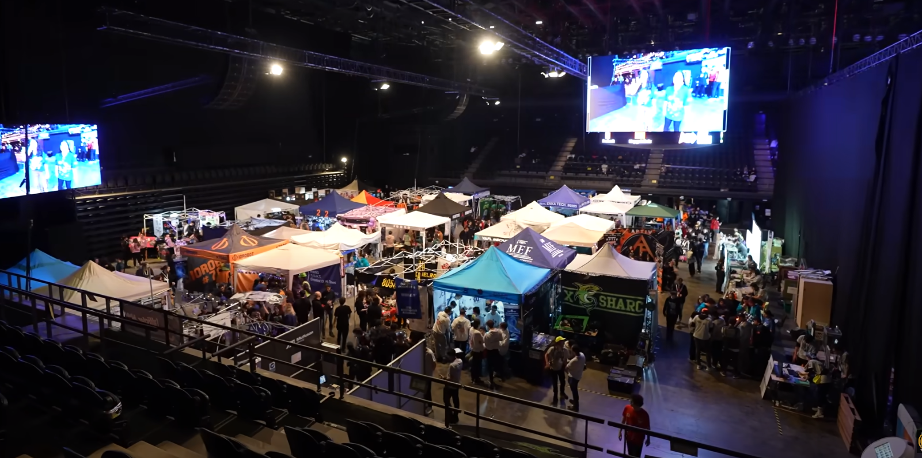
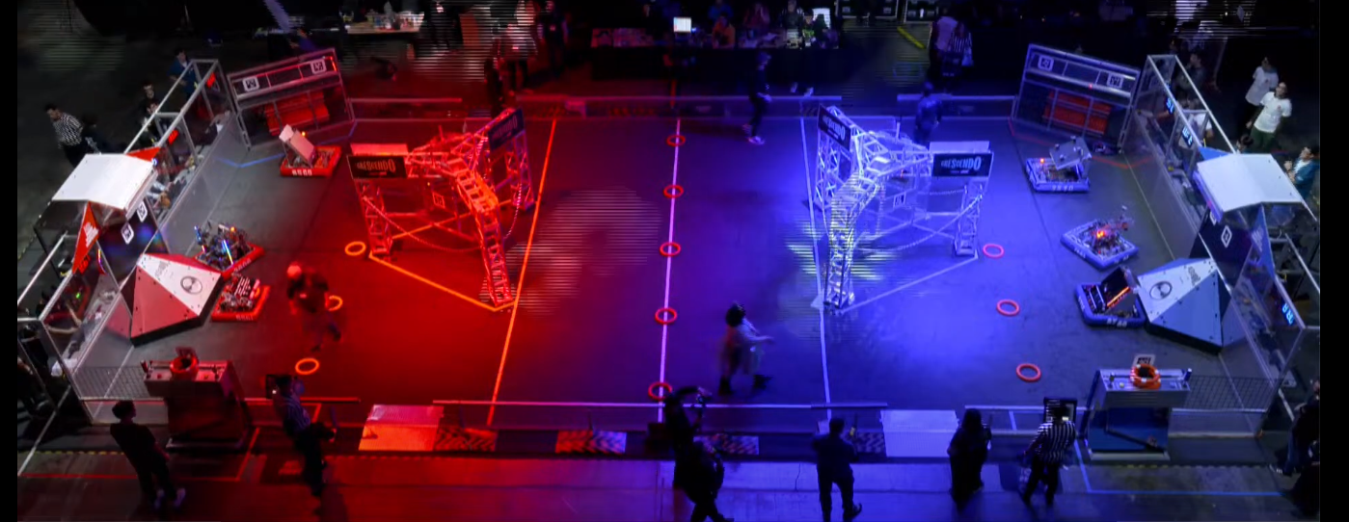
Yarışmadan Önceki Gün
gidecek malzemeler kontrol edilir.
formalar,gözlükler,güvenlik malzemeleri ayarlanır.
Saat kaçta nerede oluşulcağı konuşulur.
Pit ve Yarışma Alanları

Slide 3
Frc Gönüllüler
Frc de Gönüllüler ortamdaki düzeni ve güvenlik önlemlerini sağlamak içindirler.(Genellikle yeşil renk giyiyorlar)
Pit Alanındaki Birincil Güvenlik önlemleri
Robot ile uğraşan herkes kesinlikle eldiven takmalı
pit alanlarının oldUğu kısıma gözlük takmadan girilmiyor ve gözlük çıkartılmıcaktır. (yoksa uyarı alırsınız)

Slide 4
Yarışma hakkında
İnception Nedir?
inception Robotunuzun game manul’e(Oyun Kurallarına) uygun olup olmadığını kontrol ettiğiniz yerdir.
ilk günün erken saatlerinde takımlar inception a çağrılır - götürülür.
Saha Robot Radio Configuration(SRRC) Nedir?
SRRC robotunuzunun üzerindeki modemi görevlilere götürüp saha bağlantısı için ayarlanması gerekmektedir.
Bu işlemden modeminizin sonra wifi bağlantısı kapalı olucaktır. eğer yapılmazsa robot yarışamaz

Slide 5
Takım Yarışmadayken Pit Alanında Yapılması Gerekenler
pit alanı düzenlenir.
akü şarj a takılır.
Maçlar(week) Sıralama ve Mantıkları
Maçlar Turnuva Mantığındadır.
Eşleşmeler Rastgele Yapılır,Eşleşme Kağıtları ilk gün tüm takımların masasına bırakılır.
1-Deneme Maçları
2-Sıralama Maçları
3-Çeyrek Final
4-Yarı Final
5-Final

Slide 6
Pit Alanınıza Gelen Juriler
Pit Alanınıza 2 Adet Juri Gelmektedir.
1-Safety(Güvenlik).
2-Robotunuzu incelemek için gelen Juriler.
1-Safety Jurilerinin sordukları
1.1 Pit alanında ve atolyenizde aldığınız önlemler ?
(yangın tüpü,gözlük,eldiven,kulaklık,güv. işaretleri,karbonat vs.)
1.2 Şuan da deprem olsa ne yaparsanız ?
1.3 ilk Yardım Biliyormusunuz ?
1.4 Akü Güvenliğini nasıl sağlarsınız?
(juriler hem yarışmada hem de takım pit alanındayken gelebilir, o yüzden pit alanında duran kişi-nin-lerin sorulara cevap verebilyor olması lazım)

Slide 7
Robotu İncelemek için gelen jurilerin Sordukları
Robotunuzu(+mantığı da dahil) anlatırmısınız?
{bu sorunun cevapları alttaki sorularda(yani anlatmanız gerekenler)}
1.1-Robotta hangi sistemi kullandınız?
-Örn:Robotik Kol.
1.2-Çalışma mantığı nedir?
Örn:Encoder ile açı verisini hesaplatıp,kol motorunu o açıya gelicek şekilde çalıştırıyoruz gibi.
1.3-Robotunuz da hangi sensörleri-motorları kullandınız?(sormadan söylemeyin)
1.3.1- Neden bunları tercih ettiniz vs.

Slide 8
2-Bu süreçte nasıl organize oldunuz?
Örn:Yarışma açıklandığından itibaren bir toplantı gerçekleştirip fikirleri topluyup istişare yaptık... Robotumuzun öncelikle çizimi yapıldı ardından gerekli malzemeler sanayiye gönderildi o sırada yazılım ekibi kodu eş zamanlı bir şekilde yazıyorduk ardından parçalar geliyor robotu yapmaya başlıyoruz vs.
ekipler oluşturduk(mekanik,yazılım,safety,pr gibi).
3-Robotu yaparken en zorlandığınız kısım ne oldu?
Örn:Robotik kol çünkü ... ... ... .

Slide 9
4-Sponsorları nasıl buluyorsunuz?
firmalara mail gönderiyoruz,
12.sınıf öğrencilerimizin staj yaptığı yerler e soruyoruz,
bağlantılarımız aracılığıyla firmalara ulaşım sağlıyoruz
5-dosyalarınızı görebilirmiyiz(güvenlik dosyası(güvenlik önlemlerinin açıklandığı dosya),ekstra sponsorluk dosyasını koyabilirsiniz,takımı tanıtan bir dosya veya afiş vs.)?
6-Sponsorlarınız kimler?
... ... ... firmalar...
7-FRC yi yaymak için neler yaptınız? Etkinlikleriniz-Projeleriniz neler?
8-kız erkek dengesini nasıl sağlıyorsunuz?
9-Son olarak doğal olun ,yalan söylemeyin,ezbere konuşmayın eğer birşey anlatıyorsunuz onu sonuna kadar bilin,bilmediğiniz yerlerde ayrıntıya girmeyin.

Slide 10
Okuduğunuz İçin Teşekkürler
Cyber Griffins #8070
Hazırlayan:Yazılım Kaptanı/
Emre İnanç(2024-Mezun)
Tecrübe:3 Yıl
Size bu sunum da FRC ye ilk defa gidecek olan takımlar-takım üyeleri için hazırladığım ve bilmenizi gerektiğini düşündüğüm bilgiler ile oluşturdum bir sunu oldu.

